Slide 1
Taller 2- ¿Cómo reducir nuestra huella hídrica y energética? Itinerario formativo 1 – Consumo sostenible Proyecto Accionad ODS
Ponente: Cooperativa de consumo Energía Extremeña (EnVerde)
Fecha: Miércoles, 06 de octubre de 2021
Horario: De 16:30 a 18:30 (España)
De 15:30 a 17:30 (Portugal)

Slide 2
ÍNDICE
¿DE DÓNDE PARTIMOS?
1.1 Promueven y nos apoyan
1.2 El sector eléctrico en Extremadura y en España
2. NUESTRA PROPUESTA A CORTO, MEDIO Y LARGO PLAZO.
2.1 Corto plazo: Comercialización “asistida”
2.2 Medio plazo: Comercialización propia
2.3 Largo plazo: Generación y “consumo de proximidad”
3. CONCLUSIONES.
3.1 ¿Qué podemos aportar con este proyecto?
3.2 Momento clave…

Slide 3
1. ¿DE DÓNDE PARTIMOS?
1.1 Promueven y nos apoyan
Apuesta por la
soberanía energética
Consumo de energía 100% renovable
Compromiso con el entorno y el territorio
Cooperativa sin ánimo de lucro
Notes:
Somos un grupo de personas con muy diferentes perfiles respecto a la relación con la energía eléctrica, hay personas relacionadas con este sector, pero otras aportan experiencia en la creación de redes de apoyo en forma de cooperativa, en proyectos de sostenibilidad ambiental, social y económica de Extremadura, o personas simplemente usuarias sensibilizadas con la necesidad de un cambio del modelo energético actual.
Cuantos más perfiles vayamos adquiriendo más fácil será el camino que queremos recorrer.
Entre las personas promotoras se encuentran miembros de La Enredadera, Ecojerte, Ser+Sostenible y Actyva.

Slide 4
1. ¿DE DÓNDE PARTIMOS?
1.1 Promueven y nos apoyan
Apuesta por la
soberanía energética
Consumo de energía 100% renovable
Compromiso con el entorno y el territorio
Cooperativa sin ánimo de lucro
Notes:
En estos meses de comenzar a investigar y promover la cooperativa hemos tenido varias charlas con Goiener, una cooperativa energética con 15 años de experiencia y con todo el camino que nosotras vamos a comenzar más que aprendido, también estamos en contacto con La Corriente, otra cooperativa que ha comenzado a gestarse hace 4 años en Madrid, y que ya está asentada y funcionando plenamente, de la cual también podemos absorver muchas enseñanzas.
Lo que nos une es que somos conscientes de que el modelo ENERGÉTICO actual es insostenible y, además, no es solidario, y hay que apostar por recuperar el control ciudadano sobre este bien básico.

Slide 5
1. ¿DE DÓNDE PARTIMOS?
1.2 El sector eléctrico en Extremadura y en España
Notes:
De todas es sabido el Oligopolio de las grandes energéticas y de lo manipulado que tienen el sector eléctrico, pero nos gustaría aterrizar la situación de Extremadura, como se puede ver en el gráfico, es una de las Comunidades con mayor producción energética (primera en fotovoltaica con 22% del total de España, segunda en nuclear y termosolar, y tercera en potencia hidráulica instalada), sin embargo, consumimos el 23,5% de ello.
Cataluña y Andalucía generan mucho, consumen mucho. Como casos extremos, está Madrid genera poco, consume mucho, y Extremadura, al contrario.
Esto en principio, no es malo, tenemos poca industria de la otra, pues tenemos energía para exportar.
PERO la inmensa mayoría de los medios de producción de energía están en manos de las grandes energéticas, que además controlan una parte importante de los diferentes sectores en los que se divide el mercado: La generación, la distribución y la comercialización de energía.

Slide 6
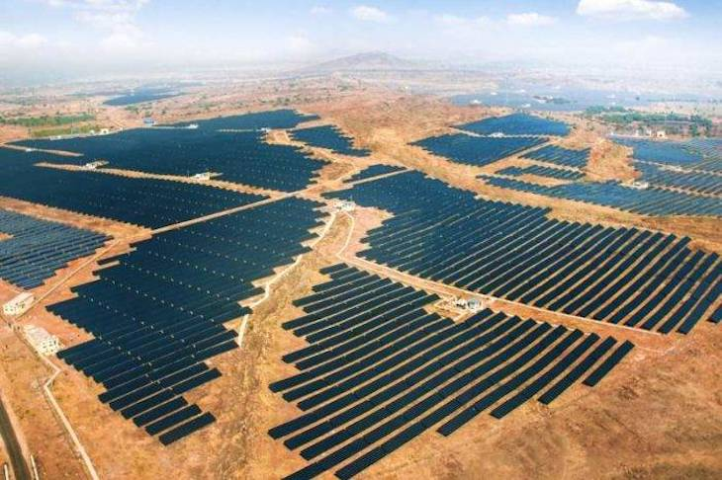
1. ¿DE DÓNDE PARTIMOS?
1.2 El sector eléctrico en Extremadura y en España
La mitad de nuestra riqueza industrial corresponde a la producción eléctrica
Ni proveedores ni inversores del sector, ni sus domicilios fiscales y sociales están en nuestro territorio.
Da empleo estable a 1.690 personas(5% de empleos industriales)
Notes:
La mitad de nuestra riqueza industrial corresponde a la producción eléctrica y como vemos en esta fotografía, está copada en muchos casos por las grandes empresas eléctricas. La realidad es que existe una total falta de exigencia de las instituciones para que esta producción repercuta directamente en el desarrollo social y económico de nuestro territorio y Extremadura está quedando convertida una vez más en mera suministradora de materia prima.
Además de ser conscientes que este negocio deja un empleo estable en la región de únicamente un 5% del total.

Slide 7
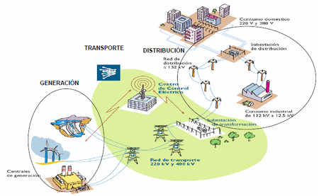
1. ¿DE DÓNDE PARTIMOS?
1.2 El sector eléctrico en Extremadura y en España
Agentes de la energía eléctrica
Operador de Red
Alta tensión
Red Eléctrica de España (REE) Monopolio
Transporte y regulación
Generadoras
Renovables
Nuclear
Carbón
Distribuidoras
Media y baja tensión
Llegada a los usuarios
Oligopolio
Comercializadoras
“Históricas”
Nueva creación
Notes:
Para entender el mundo eléctrico es necesario diferenciar el camino físico de la electricidad que nada tiene que ver con el económico,
Las centrales de generación convierten la energía para verterla a la red de alta tensión, que la transporta por el territorio. Después cerca de los puntos de consumo se vuelve a disminuir su voltaje para distribuirla.
El operador de la Red, en este caso REE, es propietaria de la Alta Tensión, y se encarga de garantizar el suministro y predecir la demanda de energía, la energía a gran escala no es almacenable, siempre debe haber disponibilidad.
Las distribuidoras son propietarias de la media y baja tensión por territorios, son las responsables de que nos llegue la electricidad a los hogares. Por lo tanto la electricidad como tal que consumimos es indistinguible de la que reciben nuestras vecinas.
Las comercializadoras son el agente de mercado que vende directamente a los clientes, comprando previamente la energía en el mercado mayorista. Existen las 4 históricas (que tienen generación y distribución también) y las que se han ido creando desde la liberalización del mercado en los 90 (algunas cooperativas últimamente también)
En nuestra factura sólo una parte corresponde a las comercializadoras, el resto son peajes e impuestos que se marcan en el precio por los costes de distribución, las primas a la generación de renovables, etc.

Slide 8
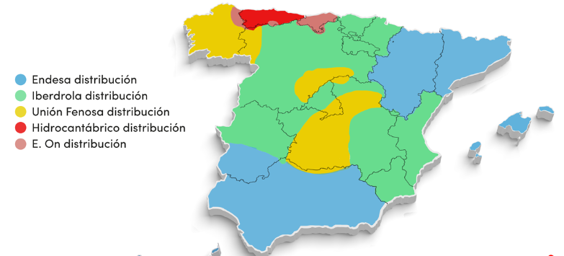
1. ¿DE DÓNDE PARTIMOS?
1.2 El sector eléctrico en Extremadura y en España
Distribuidoras de la energía eléctrica
Notes:
Aquí se muestran a gran escala las distribuidoras que existen, las encargadas de llevar la luz a nuestros hogares y por lo tanto las responsables de solucionarnos cualquier contratiempo en nuestro suministro, existen otras a pequeña escala en territorios más concretos, pero lo que nos debe quedar claro es que no podemos elegirla, cada una tiene asignada un territorio, y estipulada una tarifa por llevarnos la energía.

Slide 9
1. ¿DE DÓNDE PARTIMOS?
1.2 El sector eléctrico en Extremadura y en España
La economía de la energía eléctrica
Ofertas de venta
generadoras
Ofertas de compra
comercializadoras
Regulación de la venta
Operador del Mercado Ibérico Español (OMIE)
OMIE = Mercado mayorista (Pool)
Notes:
Al igual que existe Red Eléctrica Española que regula la generación y disponibilidad de electricidad en la red, existe otro entre que regula como se vende y se compra esa energía que se vierte a la red.
Se conoce como OMIE, Operador del Mercado Ibérico Español que regula la venta de energía diariamente. Las generadoras entran con sus ofertas, en un orden establecido, primero entra la nu las renovables, después nuclear carbón gas….preguntar Alfredo) y por otro lado las comercializadoras hacen sus ofertas de compra, en el mercado actual las generadoras renovables llevan asociado un certificado que las comercilaizadoras piden para ofrecer a sus clientes energía renovable, esto hace que sea un negocio cada vez más en auge por el crecimiento de la demanda de estos certificados

Slide 10
2. NUESTRA PROPUESTA A CORTO, MEDIO Y LARGO PLAZO.
Cooperativa de consumo de energía 100% renovable potenciando modelos de consumo cooperativo y comunitarios
CORTO PLAZO: Comercialización “asistida”
Adquirir energía con Goiener hasta alcanzar masa crítica (gestión de contratos Goiener.
MEDIO PLAZO: Comercialización propia
Constituirnos en cooperativa comercializadora independiente (gestión de contratos directa por En Verde).
LARGO PLAZO: Generación y “consumo de proximidad”
Fomento del autoconsumo, de la producción cooperativizada, de la venta a terceros y del consumo de energía de terceros (PPAs)
-
Notes:
simplemente leer

Slide 11
2. NUESTRA PROPUESTA A CORTO, MEDIO Y LARGO PLAZO.
2.1 Corto plazo: Comercialización “asistida”
Red de apoyo:
Contaremos con la guía, formación y software de Goiener
También existe una red de cooperativas de consumo de energía a nivel nacional
Compra con contrato de Goiener:
- Se irán dando de alta los contratos de las socias a través de Goiener.
- Socias tendrán contrato con Goiener.
- Permite que Goiener nos ayude a ir haciendo nuestras predicciones de consumo y retorno económico en esta fase inicial.
-
Notes:
La comercizalización permite comprar, gestionar y facturar la electricidad consumida por las personas asociadas (particulares y pymes). Esto se hace sin necesidad de cambios técnicos en las instalaciones, acudiendo a las compras diarias que se realizan en el mercado mayorista.
Red de apoyo:
Contaremos con la guía, formación y software de Goiener
También existe una red de cooperativas de consumo de energía a nivel nacional

Slide 12
2. NUESTRA PROPUESTA A CORTO, MEDIO Y LARGO PLAZO.
2.2 Medio plazo: Comercialización propia
Pasos a dar:
Constituirnos en cooperativa de consumo según Ley 9/2018
Tener una cierta masa crítica para que el modelo de negocio cooperativo no tenga pérdidas (La Corriente empezaron con 1000 clientes)
Adquirir la experiencia necesaria (formación, gestión de clientas, facturas, predicciones, etc.)
La gestión de contratos, demanda y atención al cliente las realiza En Verde (relación entre comercializadora y socias consumidoras)
La gestión de compra en mercado mayorista y la representación en el mismo las realiza Goiener (representantes de mercado)
-
Notes:
Una vez la cooperativa esté constituida, haya adquirido el tamaño necesario y se cuente con la experiencia adquirida del tiempo que Goiener nos apoye, podremos dar los pasos necesarios para gestionar todo lo relativo a la gestión de las socias consumidoras, sus contratos, la predicción de demanda, etc.
La gestión de compra en mercado mayorista y la representación en el mismo las realiza Goiener (representantes de mercado)

Slide 13
2. NUESTRA PROPUESTA A CORTO, MEDIO Y LARGO PLAZO.
2.3 Largo plazo: Generación y “consumo de proximidad”
Autoconsumo: RD 244/2019 facilita mucho el autoconsumo privado.
CONDICIONES DEL AUTOCONSUMO COMPARTIDO
Mismo transformador
500 m distancia
COMUNIDADES DE VECINOS
Ley Propiedad Horizontal.
petición de cualquier propietario.
IMPULSO DESDE ENVERDE
Guía y apoyo.
Decisiones por parte de consumidores.
Comparten referencia catastral.
Acordada un tercio de los integrantes .
Organización compra agrupada equipos.
-
Notes:
Por las condiciones que se ven en la diapositiva, no es posible hacer redes de autoconsumo para todos los miembros de la cooperativa (no vivimos todos en el mismo barrio o el mismo edificio), pero se podría impulsar el modelo facilitando información, coordinando las reuniones con las comunidades de vecinos y organizando la compra agrupada del material necesario para conseguir mejores precios.
Por ver: Pero esto no es grave, ya que la cooperativa tiene la posibilidad de recurrir más a largo a otros modelos de negocio energético que podrían permitir consumir energía verde y “de proximidad” a través de contratos de compraventa directa de energía también llamados PPAs en inglés, que veremos a continuación.

Slide 14
2. NUESTRA PROPUESTA A CORTO, MEDIO Y LARGO PLAZO.
2.3 Largo plazo: Generación y “consumo de proximidad”
PPAs: (Contrato Compraventa de Energía): Acuerdo compraventa entre un generador y un comprador, varios años, a precio fijo.
OPORTUNIDAD
Generadores buscan PPAs que aseguran un precio de estable.
FUNCIONAMIENTO
EnVerde obtiene CORs en la compra.
Generador vierte a la red.
COMPENSACIÓN
Precio de compra mayor que PPA, el generador tiene que compensar la diferencia (y viceversa): ESTABILIDAD
En Verde acude a la subasta diaria “pool” de manera normal.
Extremadura hay mucho desarrollo nuevo.
-
Notes:
Una PPA (Contrato Compraventa de Energía) es un Acuerdo compraventa entre un generador y un comprador, durante varios años y a precio fijo. Da estabilidad en los precios de adquisición de energía de la cooperativa y permite apoyar proyectos de generación locales y regionales de renovables.
OPORTUNIDAD: Los generadores buscan cerrar PPAs porque se aseguran un precio de estable y en Extremadura hay mucho desarrollo nuevo. Las PPAs les vienen a los generadores bien ya que les aseguran un nivel de ingresos estables, independiente del pool y lo que les ayuda a financiar sus operaciones.
La compradora sería la cooperativa/comercializadora, que a su vez entregaría energía a las cooperativistas, según el contrato de suministro.
PERO: No hay conexión , la energía la vierte el generador a la red y la cooperativa/comercializadora adquiere energía en el “pool” (subasta diaria) de manera normal, usando los certificados de origen renovable emitidos por el generador (nos aseguramos que lo consumido es el porcentaje de renovable que hay en el “pool”, en la red, pero la energía es la que está en la red común, “los watios no tienen origen” ).
MECANISMO DE COMPENSACIÓN DE PRECIOS (GARANTÍA DE ESTABILIDAD): si el precio de compra es mayor que el de la PPA, el generador tiene que compensar la diferencia (y viceversa): ESTABILIDAD EN PRECIOS, ENERGIA VERDE Y APOYO A PRODUCTORES REGIONALES; estas son, en suma, las posibles ventajas de este modelo

Slide 15
3. CONCLUSIONES
3.1 ¿Qué podemos aportar con este proyecto?
Modelo energético en manos de la ciudadanía, eliminando intermediarios.
Trato directo con las personas asociadas, ayudándoles a conseguir mayor eficiencia energética.
Transparencia en la gestión
Apuesta por la energía verde.

Slide 16
3. CONCLUSIONES
3.2 Momento clave.
La ciudadanía puede comercializar.
Fondos Europeos para la Recuperación, Transformación, y Resiliencia.
Ley de Cambio Climático y Transición Energética
Cooperativas amigas que ayudan en el proceso

Slide 17
MUCHAS GRACIAS
Lorena Torres Fernández, Cooperativa EnVerde
Correo electrónico: procesoenergiaex@gmail.com
Coordenadas sociales: https://energiaenverde.com/

